Slide 1
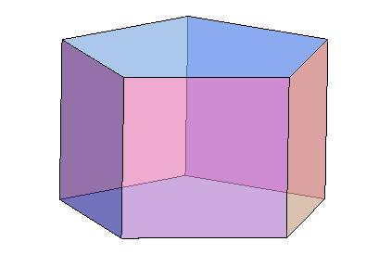
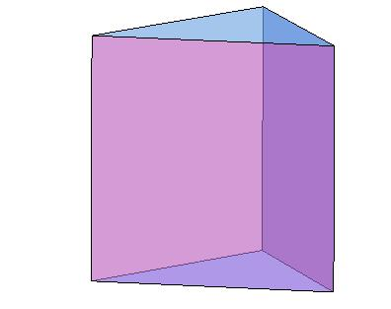
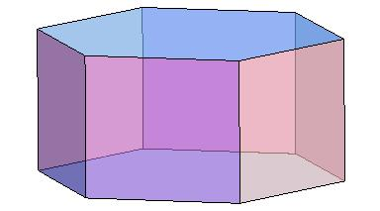
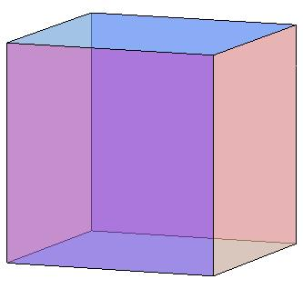
10. МНОГОГРАННИКИ (призма, пирамида)
Призмой называется многогранник, поверхность которого состоит из двух равных многоугольников, называемых основаниями призмы, и параллелограммов, имеющих общие стороны с каждым из оснований и называемых боковыми гранями призмы. Стороны боковых граней, не лежащие в основаниях, называются боковыми ребрами призмы.
Призма называется n-угольной, если ее основаниями являются n-угольники.
На рисунке изображены треугольная, четырехугольная, пятиугольная и шестиугольная призмы.
Notes:
В режиме слайдов формулировки появляются после кликанья мышкой

Slide 2
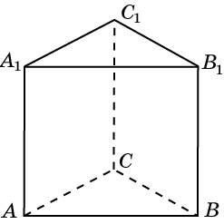
Призма называется прямой, если её боковые грани – прямоугольники.
На рисунке изображена прямая треугольная призма. Её основаниями являются треугольники ABC и A₁B₁C₁, боковыми гранями – прямоугольники ABB₁A₁, ACC₁A₁, BCC₁B₁.
Notes:
В режиме слайдов формулировки появляются после кликанья мышкой

Slide 3
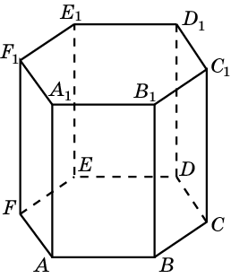
Прямая призма называется правильной, если её основания – правильные многоугольники.
На рисунке изображена правильная шестиугольная призма. Ее основания изображаются шестиугольниками, противоположные стороны которых равны и параллельны. Боковые грани ABB₁A₁ и DEE₁D₁ изображаются прямоугольниками.
Notes:
В режиме слайдов формулировки появляются после кликанья мышкой

Slide 4
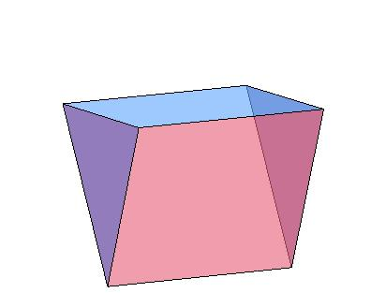
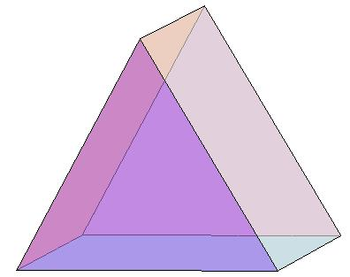
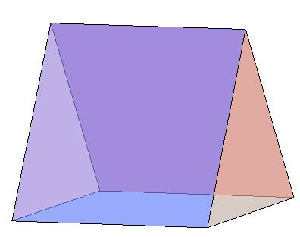
Упражнение 1
Являются ли треугольными призмами многогранники, изображенные на рисунках?
а) б) в)
Ответ: Да.
Notes:
В режиме слайдов формулировки появляются после кликанья мышкой

Slide 5
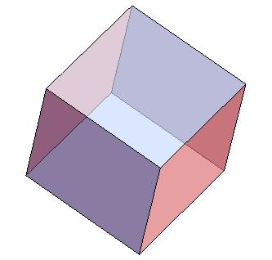
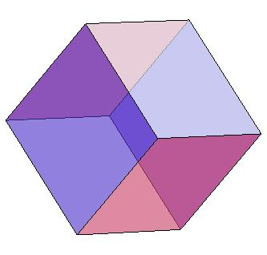
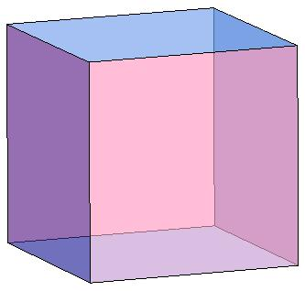
Упражнение 2
Являются ли призмами многогранники, изображенные на рисунках?
а) б) в)
Ответ: Да.
Notes:
В режиме слайдов формулировки появляются после кликанья мышкой

Slide 6
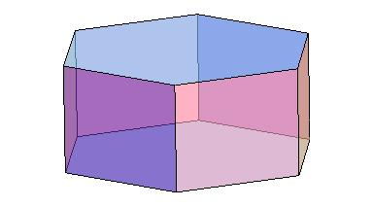
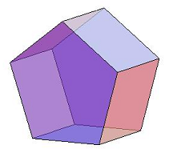
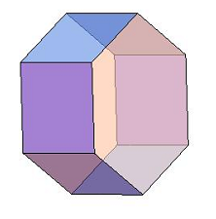
Упражнение 3
Являются ли призмами многогранники, изображенные на рисунках?
а) б) в)
Ответ: Да.
Notes:
В режиме слайдов формулировки появляются после кликанья мышкой

Slide 7
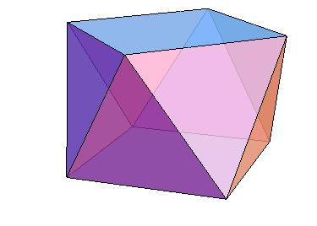
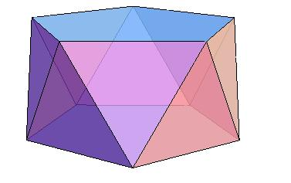
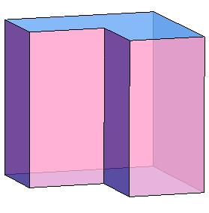
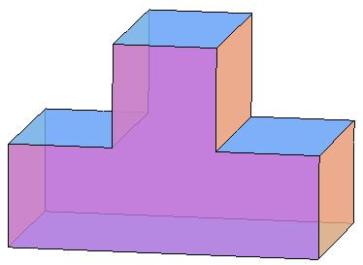
Упражнение 4
Являются ли призмами многогранники, изображенные на рисунках?
а) б)
в) г)
Ответ: а), б) Нет; в), г) да.
Notes:
В режиме слайдов формулировки появляются после кликанья мышкой

Slide 8
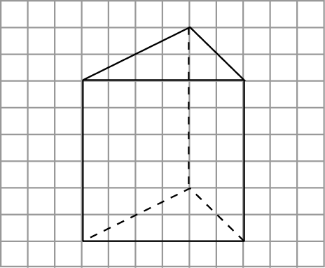
Упражнение 5
Изобразите треугольную призму на клетчатой бумаге, аналогично данной на рисунке.
Notes:
В режиме слайдов формулировки появляются после кликанья мышкой

Slide 9
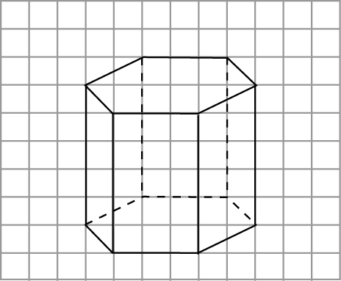
Упражнение 6
Изобразите правильную шестиугольную призму на клетчатой бумаге, аналогично данной на рисунке.
Notes:
В режиме слайдов формулировки появляются после кликанья мышкой

Slide 10
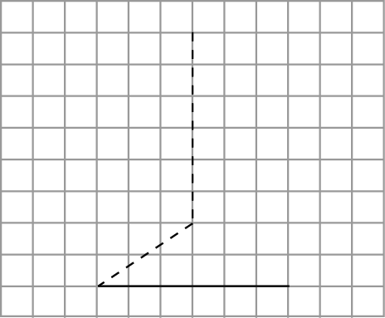
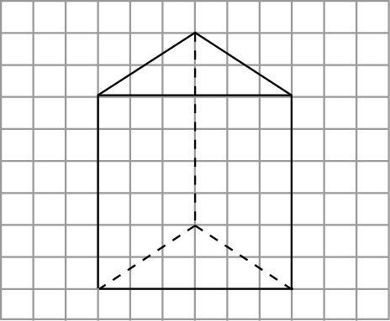
Упражнение 7
На рисунке изображены три ребра треугольной призмы. Изобразите всю призму.
Ответ.
Notes:
В режиме слайдов формулировки появляются после кликанья мышкой

Slide 11
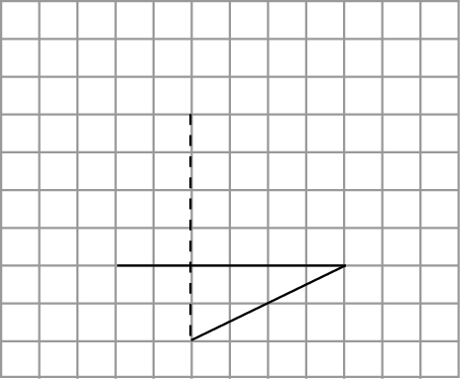
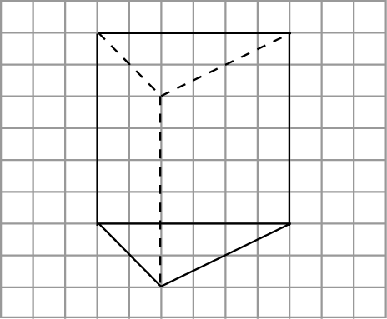
Упражнение 8
На рисунке изображены три ребра треугольной призмы. Изобразите всю призму.
Ответ.
Notes:
В режиме слайдов формулировки появляются после кликанья мышкой

Slide 12
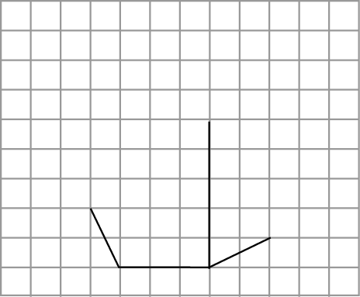
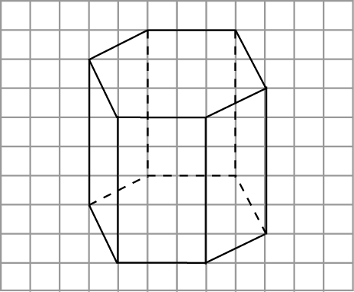
Упражнение 9
На рисунке изображены четыре ребра шестиугольной призмы. Изобразите всю призму.
Ответ.
Notes:
В режиме слайдов формулировки появляются после кликанья мышкой

Slide 13
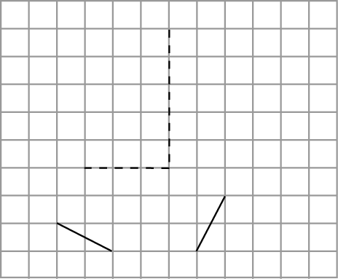
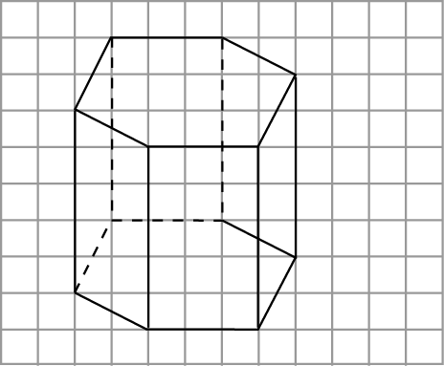
Упражнение 10
На рисунке изображены четыре ребра шестиугольной призмы. Изобразите всю призму.
Ответ.
Notes:
В режиме слайдов формулировки появляются после кликанья мышкой

Slide 14
Упражнение 11
Сколько вершин (В), ребер (Р) и граней (Г) имеет:
а) треугольная призма?
Ответ: а) В = 6, Р = 9, Г = 5.
б) четырехугольная призма?
б) В = 8, Р = 12, Г = 6.
в) пятиугольная призма?
в) В = 10, Р = 15, Г = 7.
г) шестиугольная призма?
г) В = 12, Р = 18, Г = 8.
Notes:
В режиме ответ появляется после кликанья мышкой

Slide 15
Упражнение 12
Существует ли призма, которая имеет:
а) 4 ребра?
Ответ: Нет.
б) 6 рёбер?
Ответ: Нет.
в) 12 рёбер?
Ответ: Да.
г) 21 ребро?
Ответ: Да.
Notes:
В режиме ответ появляется после кликанья мышкой

Slide 16
Упражнение 13
Какой многоугольник лежит в основании призмы, которая имеет:
а) 18 рёбер?
Ответ: Шестиугольник.
б) 24 вершины?
Ответ: Двенадцатиугольник.
в) 36 граней?
Ответ: Тридцатичетырёхугольник.
Notes:
В режиме ответ появляется после кликанья мышкой

Slide 17
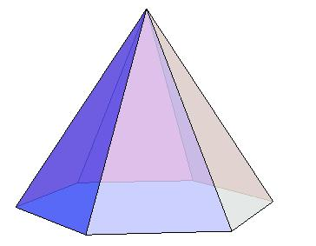
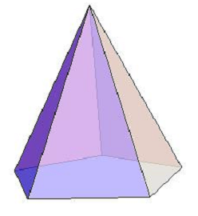
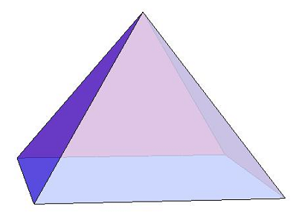
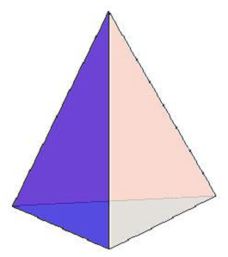
ПИРАМИДА
Пирамидой называется многогранник, поверхность которого состоит из многоугольника, называемого основанием пирамиды, и треугольников с общей вершиной, называемых боковыми гранями пирамиды. Стороны боковых граней, не лежащие в основании, называются боковыми ребрами пирамиды. Общая вершина боковых граней называется вершиной пирамиды
Пирамида называется n-угольной, если ее основанием является n-угольник.
На рисунке изображенsы треугольная, четырехугольная, пятиугольная и шестиугольная пирамиды.
Notes:
В режиме слайдов формулировки появляются после кликанья мышкой

Slide 18
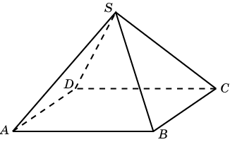
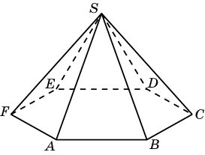
Пирамида называется правильной, если её основание – правильный многоугольник и все боковые ребра равны.
На рисунках изображены правильная четырехугольная и правильная шестиугольная пирамиды. Их основания изображаются соответственно параллелограммом и шестиугольником, противоположные стороны которого равны и параллельны.
Notes:
В режиме слайдов формулировки появляются после кликанья мышкой

Slide 19
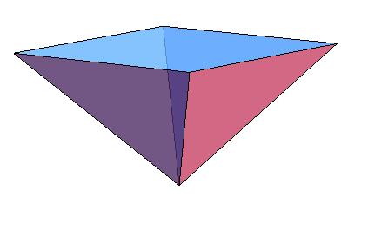
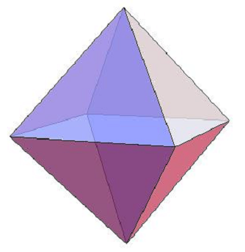
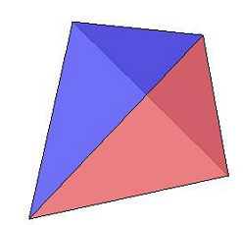
Упражнение 1
Являются ли пирамидами многогранники, изображенные на рисунках?
а) б) в)
Ответ: а), б) Да; в) нет.
Notes:
В режиме слайдов формулировки появляются после кликанья мышкой

Slide 20
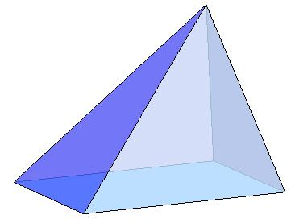
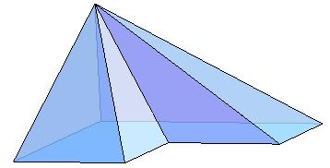
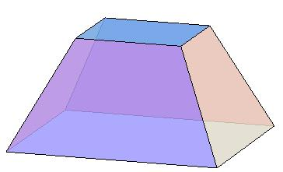
Упражнение 2
Являются ли пирамидами многогранники, изображенные на рисунках?
а) б) в)
Ответ: а), б) Да; в) нет.
Notes:
В режиме слайдов формулировки появляются после кликанья мышкой

Slide 21
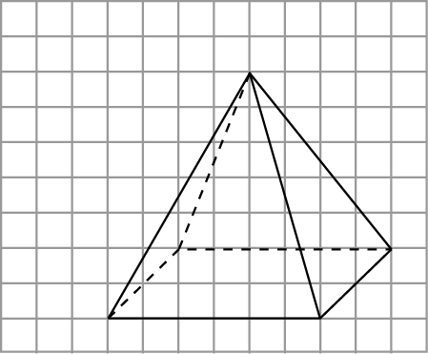
Упражнение 3
Изобразите правильную четырехугольную пирамиду на клетчатой бумаге, аналогично данной на рисунке.
Notes:
В режиме слайдов формулировки появляются после кликанья мышкой

Slide 22
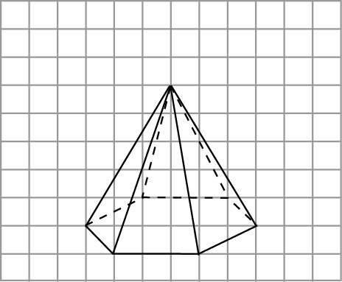
Упражнение 4
Изобразите правильную шестиугольную пирамиду на клетчатой бумаге, аналогично данной на рисунке.
Notes:
В режиме слайдов формулировки появляются после кликанья мышкой

Slide 23
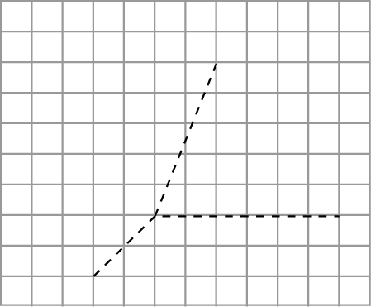
Упражнение 5
На рисунке изображены три ребра четырехугольной пирамиды. Изобразите всю пирамиду.
Ответ.
Notes:
В режиме слайдов решение появляется после кликанья мышкой

Slide 24
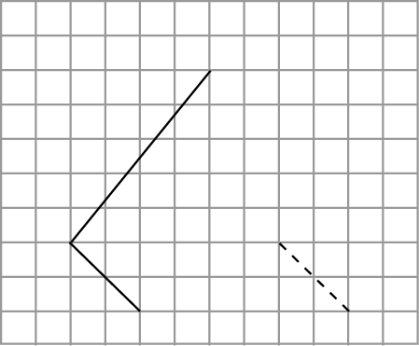
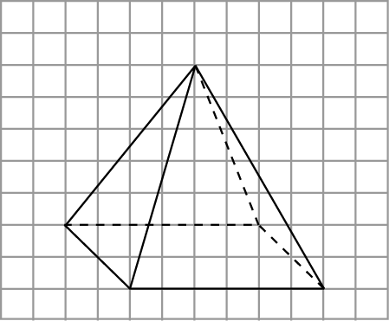
Упражнение 6
На рисунке изображены три ребра четырехугольной пирамиды. Изобразите всю пирамиду.
Ответ.
Notes:
В режиме слайдов решение появляется после кликанья мышкой

Slide 25
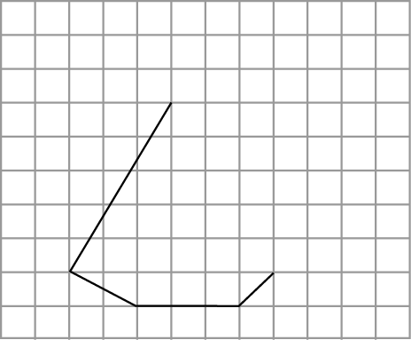
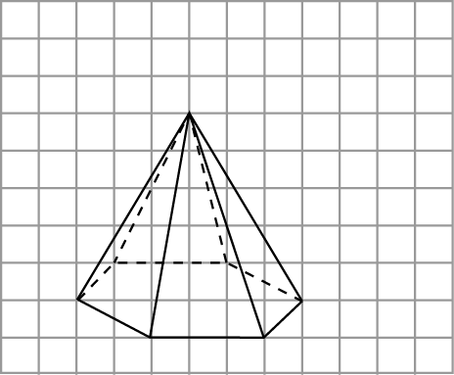
Упражнение 7
На рисунке изображены четыре ребра шестиугольной пирамиды. Изобразите всю пирамиду.
Ответ.
Notes:
В режиме слайдов решение появляется после кликанья мышкой

Slide 26
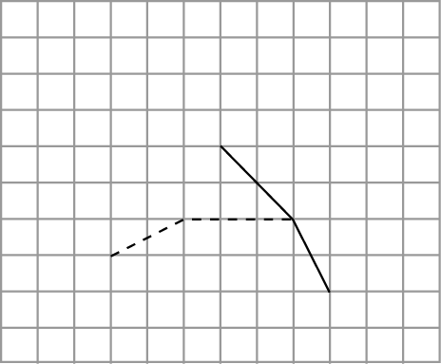
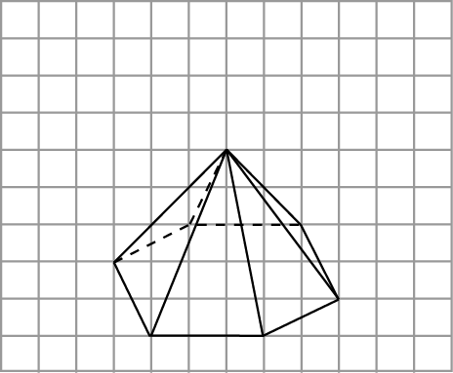
Упражнение 8
На рисунке изображены четыре ребра шестиугольной пирамиды. Изобразите всю пирамиду.
Ответ.
Notes:
В режиме слайдов решение появляется после кликанья мышкой

Slide 27
Упражнение 9
Сколько вершин (В), ребер (Р) и граней (Г) имеет:
а) треугольная пирамида?
Ответ: а) В = 4, Р = 6, Г = 4.
б) четырехугольная пирамида?
б) В = 5, Р = 8, Г = 5.
в) пятиугольная пирамида?
в) В = 6, Р = 10, Г = 6.
г) шестиугольная пирамида?
г) В = 7, Р = 12, Г = 7.
Notes:
В режиме ответ появляется после кликанья мышкой

Slide 28
Упражнение 10
Существует ли пирамида, которая имеет:
а) 10 ребер?
Ответ: Да.
б) 6 рёбер?
Ответ: Да.
Ответ: Да.
в) 24 ребра?
г) 33 ребра?
Ответ: Нет.
Notes:
В режиме ответ появляется после кликанья мышкой

Slide 29
Упражнение 11
Какой многоугольник лежит в основании пирамиды, которая имеет:
а) 8 рёбер?
Ответ: 4-угольник.
б) 22 вершины?
Ответ: 21-угольник.
в) 60 граней?
Ответ: 59-угольник.
Notes:
В режиме ответ появляется после кликанья мышкой

Slide 30
Упражнение 12
Какой выпуклый многогранник имеет своими вершинами следующие вершины треугольной призмы:
а) A, B, С, A₁;
Ответ: треугольная пирамида;
б) A, B, C, C₁, B₁;
Ответ: четырехугольная пирамида.
Notes:
В режиме ответ появляется после кликанья мышкой

Slide 31

Упражнение 13
Какой выпуклый многогранник имеет своими вершинами следующие вершины куба:
а) A, B, D, A₁, B₁, D₁;
Ответ: треугольная призма;
б) A, D, D₁, B, C, C₁;
Ответ: треугольная призма;
в) A, B, C, D, A₁;
Ответ: четырехугольная пирамида;
г) A, D, D₁, A₁, B;
Ответ: четырехугольная пирамида;
д) A, B, C, B₁;
Ответ: треугольная пирамида;
е) A, B, D, C₁;
Ответ: треугольная пирамида;
е) A, C, B₁, D₁;
Ответ: треугольная пирамида.
Notes:
В режиме ответ появляется после кликанья мышкой

Slide 32
Упражнение 14
Какой выпуклый многогранник имеет своими вершинами следующие вершины шестиугольной призмы:
а) A, B, D, E, F, A₁;
Ответ: шестиугольная пирамида;
б) A, B, D, E, A₁, B₁, D₁, E₁;
Ответ: параллелепипед;
в) A, B, D₁, E₁, C₁;
Ответ: четырехугольная пирамида;
г) A, B, C, A₁, B₁, C₁;
Ответ: треугольная призма;
д) A, B, C, D, A₁, B₁, C₁, D₁;
Ответ: четырехугольная призма;
е) A, С, E, D₁;
Ответ: треугольная пирамида;
е) A, B, B₁, A₁, E₁;
Ответ: четырехугольная пирамида.
Notes:
В режиме ответ появляется после кликанья мышкой

Slide 33


КУБ
Кубом называется многогранник, поверхность которого состоит из шести квадратов.
На рисунке показаны несколько изображений куба.
Notes:
В режиме слайдов формулировки появляются после кликанья мышкой

Slide 34
Обычно куб изображается так, как показано на рисунке. А именно, рисуется квадрат ABB₁A₁, изображающий одну из граней куба, и равный ему квадрат DCC₁D₁, стороны которого параллельны соответствующим сторонам квадрата ABB₁A₁. Соответствующие вершины этих квадратов соединяются отрезками. Отрезки, изображающие невидимые ребра куба, проводятся пунктиром.
Notes:
В режиме слайдов формулировки появляются после кликанья мышкой

Slide 35

На рисунках показаны несколько изображений куба.
На рисунке а) мы смотрим на куб сверху и справа; б) сверху и слева; в) снизу и справа; г) снизу и слева.
Notes:
В режиме слайдов формулировки появляются после кликанья мышкой

Slide 36
Упражнение 1
Сколько вершин (В), ребер (Р) и граней (Г) имеет куб?
Ответ. В = 8, Р = 12, Г = 6.
Notes:
В режиме слайдов формулировки появляются после кликанья мышкой

Slide 37

Упражнение 2
Изобразите куб на клетчатой бумаге, аналогично данному на рисунке.
Notes:
В режиме слайдов формулировки появляются после кликанья мышкой

Slide 38


Упражнение 3
На рисунке изображены три ребра куба. Изобразите весь куб.
Ответ.
Notes:
В режиме слайдов формулировки появляются после кликанья мышкой

Slide 39


Упражнение 4
На рисунке изображены три ребра куба. Изобразите весь куб.
Ответ.
Notes:
В режиме слайдов формулировки появляются после кликанья мышкой

Slide 40


Упражнение 5
На рисунке изображены три ребра куба. Изобразите весь куб.
Ответ.
Notes:
В режиме слайдов формулировки появляются после кликанья мышкой

Slide 41


Упражнение 6
На рисунке изображены три ребра куба. Изобразите весь куб.
Ответ.
Notes:
В режиме слайдов формулировки появляются после кликанья мышкой

Slide 42
Упражнение 7
Сколько имеется путей длины 3 по ребрам единичного куба из вершины A в вершину C₁?
Ответ. 6.
Notes:
В режиме слайдов формулировки появляются после кликанья мышкой

Slide 43

Упражнение 8
На рисунке изображены два единичных куба. Сколько имеется путей длины 4 по ребрам этих кубов из вершины A в вершину D₁?
Ответ. 12.
Notes:
В режиме слайдов формулировки появляются после кликанья мышкой

Slide 44

ПАРАЛЛЕЛЕПИПЕД
Параллелепипедом называется многогранник, поверхность которого состоит из шести параллелограммов.
Прямоугольным параллелепипедом называется параллелепипед, грани которого – прямоугольники.
Notes:
В режиме слайдов формулировки появляются после кликанья мышкой

Slide 45



На рисунках показаны некоторые изображения параллелепипедов.
Notes:
В режиме слайдов формулировки появляются после кликанья мышкой

Slide 46
Обычно параллелепипед изображается так, как показано на рисунке. А именно, рисуется параллелограмм ABB₁A₁, изображающий одну из граней параллелепипеда, и равный ему параллелограмм DCC₁D₁, стороны которого параллельны соответствующим сторонам параллелограмма ABB₁A₁. Соответствующие вершины этих параллелограммов соединяются отрезками. Отрезки, изображающие невидимые ребра куба, проводятся пунктиром. В случае прямоугольного параллелепипеда вместо параллелограммов, изображающих две грани, рисуются равные прямоугольники.
Notes:
В режиме слайдов формулировки появляются после кликанья мышкой

Slide 47

На рисунке а) мы смотрим на параллелепипед сверху и справа; б) сверху и слева; в) снизу и справа; г) снизу и слева.
Notes:
В режиме слайдов формулировки появляются после кликанья мышкой

Slide 48


Упражнение 1
Укажите номера рисунков, на которых изображен параллелепипед?
1 2 3
4 5 6
Ответ: 1, 3, 4.
Notes:
В режиме слайдов формулировки появляются после кликанья мышкой

Slide 49
Упражнение 2
Сколько вершин (В), ребер (Р) и граней (Г) имеет параллелепипед?
Ответ. В = 8, Р = 12, Г = 6.
Notes:
В режиме слайдов формулировки появляются после кликанья мышкой

Slide 50

Упражнение 3
Изобразите прямоугольный параллелепипед на клетчатой бумаге, аналогично данному на рисунке.
Notes:
В режиме слайдов формулировки появляются после кликанья мышкой

Slide 51


Упражнение 4
На рисунке изображены три ребра прямоугольного параллелепипеда. Изобразите весь параллелепипед.
Ответ.
Notes:
В режиме слайдов формулировки появляются после кликанья мышкой

Slide 52


Упражнение 5
На рисунке изображены три ребра прямоугольного параллелепипеда. Изобразите весь параллелепипед.
Ответ.
Notes:
В режиме слайдов формулировки появляются после кликанья мышкой

Slide 53


Упражнение 6
На рисунке изображены три ребра прямоугольного параллелепипеда. Изобразите весь параллелепипед.
Ответ.
Notes:
В режиме слайдов формулировки появляются после кликанья мышкой

Slide 54


Упражнение 7
На рисунке изображены три ребра прямоугольного параллелепипеда. Изобразите весь параллелепипед.
Ответ.
Notes:
В режиме слайдов формулировки появляются после кликанья мышкой

